Slide 1
ELABORACIÓN DE REACTIVOS

Slide 2
Relacione los componentes de un ítem de acuerdo a su característica.
Componente Planteamiento Opción de respuesta Respuesta correcta Argumentación Opciones de respuesta 1a, 2b, 3c, 4d 1a, 2c, 3d, 4b 1c, 2b, 3d, 4ª 1c, 2d, 3a, 4b RESPUESTA CORRECTA C | Característica Explica y sustenta la alternativa Es propuesta de solución del ítem Expresa una situación o problema en forma de proposición Es incontrovertible y responde satisfactoriamente el ítem

Slide 3
Reactivos
Índice
Justificación
Objetivos
¿Qué debo conocer para elaborar reactivos?
¿Qué es evaluación?
¿Qué debo conocer de la asignatura?
¿Qué información voy a obtener con la elaboración de reactivos?
¿Cuál es la estructura de un reactivo?
Elaboración de reactivos de mi asignatura.

Slide 4
JORNADA DE TRABAJO
Primera jornada | Segunda jornada
Introducción Distinguir conceptos básicos | Trabajo tutorial de elaboración de pruebas con reactivos

Slide 5
Objetivo general
Reactivos
Elaborar reactivos válidos y confiables para conocer el dominio de conocimientos y habilidades consideradas esenciales para el ejercicio profesional.

Slide 6
Objetivos específicos
Reactivos
Distinguir entre evaluación y medición.
Orientar a los profesores para la construcción de reactivos.
Elaborar una rúbrica para la revisión y aceptación de los reactivos.

Slide 7
Reactivos
¿Qué debo conocer o saber antes de la elaboración de reactivos?

Slide 8
Perfil de egreso de la carrera
Conocimiento claro de los resultados de aprendizaje por nivel y de la carrera.
Ámbitos o contextos de actuación del profesional.
Pleno conocimiento de los resultados de aprendizaje de la asignatura a mi cargo.
Distinguir evaluación y medición.
Distinguir objetivos, competencias y resultados de aprendizaje
Saber elegir los instrumentos apropiados de evaluación

Slide 9
¿QUÉ ES EVALUACIÓN?
Proceso de identificar, obtener y proporcionar información útil y descriptiva, acerca del valor y el mérito de las metas, la planificación, la realización y el impacto de un objeto determinado con el fin de servir de guía para la toma de decisiones, solucionar los problemas de responsabilidad y promover la comprensión de los fenómenos implicados. (Stufflebeam y Shinkfield,1987)

Slide 10
Reactivos
La evaluación constituye un proceso dinámico, permanente y sistemático de valoración integral de los aprendizajes de los estudiantes y por tanto, se constituye en una estrategia continua de obtención, recolección y análisis de la información de sus logros educativos, que contribuyan a garantizar la formación integral y la calidad de las habilidades, competencias y capacidades de los alumnos al final del curso de nivelación.
Proyecto Educativo Curricular del Curso de Nivelación SENESCYT

Slide 11
Reactivos
La Evaluación es retroalimentación para el manejo de los cambios en la estructura cognitiva de los estudiantes, que serán trabajados como un continuum, permanente y sistemático y en función de los ambientes, condiciones y ritmos de aprendizaje.
Proyecto Educativo Curricular del Curso de Nivelación SENESCYT

Slide 12
MEDICIÓN
Reactivos
MEDICIÓN
Asignación de valores numéricos para cuantificar los atributos, objetos o sujetos de acuerdo con unidades preestablecidas.
MEDICIÓN EN EDUCACIÓN
Insumo básico para sustentar juicios valorativos acerca del objeto de estudio.

Slide 13
EVALUACIÓN CONTEXTUALIZANDO
Reactivos
Se evaluará a los ESTUDIANTES para obtener información sobre sus logros educativos (conocimientos o habilidades) y determinar si esos logros garantizan la obtención de su título y la acreditación de la carrera.

Slide 14
Reactivos
Objetivos | Competencia | Resultados de aprendizaje
Señala una de las áreas específicas que el profesor pretende cubrir en un bloque de enseñanza. Proveen información más específica acerca de lo que se desea lograr enseñando la unidad. | Refleja una serie de atributos en términos de conocimientos, destrezas, responsabilidades y actitudes. Tuning Proyect | Son enunciados acerca de lo que se espera que el estudiante sea capaz de hacer, comprender y/ o sea capaz de demostrar una vez terminado un proceso de aprendizaje

Slide 15
Ejemplo de competencia
El estudiante propone alternativas para resolver situaciones cotidianas donde se requiere el uso de las operaciones aritméticas básicas.
Capacidad que será desarrollada
Un área de conocimiento
Ámbito o contexto

Slide 16
Redacción de competencias
La estructura tiene tres partes:
1.Una capacidad que deberá ser desarrollada (que incluya de manera integrada conocimientos, habilidades, destrezas y actitudes)
2.Una especialidad y área de conocimiento
3.El ámbito o contexto en donde se desempeñará o aplicará.

Slide 17
RESULTADO DE APRENDIZAJE
Utiliza las relaciones numéricas en diversos hechos de la vida con precisión y exactitud.
Acción
Contenido
Contexto
Condición

Slide 18
Objetivo:
Difundir el avance tecnológico sobre el diseño y construcción en bambú.

Slide 19
¿Qué debo considerar en la elaboración de un reactivo?
Reactivos
¿Qué es una prueba?
¿Para qué elaboro una prueba?
¿Qué es un reactivo?
¿Estructura ?
Características
Consideraciones generales para su elaboración

Slide 20
Reactivos
¿Qué es una prueba?
Instrumento conformado por un conjunto de ítemes de respuesta múltiple con una única respuesta.(SNNA,2012)

Slide 21
Reactivos
¿Para qué se utiliza la prueba?
Se utiliza para recabar información que sea comparable entre todos los sustentantes. (SNNA,2012)

Slide 22
Reactivos
¿Qué es un reactivo o ítem?
Es un planteamiento (estímulo) que demanda cierta tarea del postulante. Su propósito es evidenciar la presencia o ausencia de un conocimiento habilidad o destreza.

Slide 23
Reactivos
¿Estructura ?
Campo
Tema
Grupo temático
Abstracción del conocimiento que se quiere explorar
Rasgo que describe algún componente al campo al que pertenece
Unión de contenidos semánticos en un enunciado

Slide 24
Componentes del ítem de opción múltiple
Planteamiento
Opciones de respuesta
Argumentación

Slide 25
¿Qué debo considerar en la elaboración de un reactivo?
Reactivos
¿Características
La confiabilidad
La economía de calificación
Muestreo adecuado de contenidos

Slide 26
Reactivos
¿Para qué elaboro un reactivo?
Conocer el grado de dominio que los estudiantes poseen del contenido de una disciplina o asignatura.

Slide 27
ELABORACIÓN DE REACTIVOS
Consideraciones para su construcción

Slide 28
REACTIVOS
Completa el enunciado
Una de las propiedades de la prueba objetiva es la validez de constructo, que se refiere a la:
consistencia y estabilidad de los resultados emitidos
congruencia entre lo que se planeó medir y lo que se mide
independencia del instrumento respecto a quien aplica y califica
pertenencia del conjunto de ítems de respuesta múltiple

Slide 29
Relacione los componentes de un ítem de acuerdo a su característica.
Componente Planteamiento Opción de respuesta Respuesta correcta Argumentación Opciones de respuesta 1a, 2b, 3c, 4d 1a, 2c, 3d, 4b 1c, 2b, 3d, 4ª 1c, 2d, 3a, 4b RESPUESTA CORRECTA C | Característica Explica y sustenta la alternativa Es propuesta de solución del ítem Expresa una situación o problema en forma de proposición Es incontrovertible y responde satisfactoriamente el ítem

Slide 30
Relacione los componentes de un ítem de acuerdo a su característica.
Opciones de respuesta 1a, 2b, 3c, 4d 1a, 2c, 3d, 4b 1c, 2b, 3d, 4a d) 1c, 2d, 3a, 4b | Argumentación Incorrecta. La respuesta correcta responde satisfactoriamente el ítem, no lo plantea; y la argumentación es la explicación de cada opción. Incorrecta. El planteamiento no sustenta ninguna alternativa, expresa una situación a resolver; la opción de respuesta no expresa una situación o problema a resolver, es una propuesta de solución; y la argumentación no es una propuesta, es una explicación. Correcta. El planteamiento es el componente que expresa la situación a resolver. Las opciones de respuestas son una alternativa para resolver el ítem, pero pueden ser erradas. La respuesta correcta resuelve el ítem y es incontrovertible y la argumentación es la explicación que da sustento a cada una de las opciones de respuesta. Incorrecta. La opción de respuesta es una alternativa y no todas responden satisfactoriamente el ítem, esa es la respuesta…

Slide 31
Relacione los componentes de un ítem de acuerdo a su característica.
Opciones a) 1a, 2b, 3c, 4d 1a, 2c, 3d, 4b 1c, 2b, 3d, 4a d) 1c, 2d, 3a, 4b | Argumentación Incorrecta. La respuesta correcta responde satisfactoriamente el ítem, no lo plantea; y la argumentación es la explicación de cada opción. Incorrecta. El planteamiento no sustenta ninguna alternativa, expresa una situación a resolver; la opción de respuesta no expresa una situación o problema a resolver, es una propuesta de solución; y la argumentación no es una propuesta, es una explicación. Correcta. El planteamiento es el componente que expresa la situación a resolver. Las opciones de respuestas son una alternativa para resolver el ítem, pero pueden ser erradas. La respuesta correcta resuelve el ítem y es incontrovertible y la argumentación es la explicación que da sustento a cada una de las opciones de respuesta. Incorrecta. La opción de respuesta es una alternativa y no todas responden satisfactoriamente el ítem, esa es la respuesta…
Debe incluir información de por qué la respuesta es correcta.
Explicar por qué las otras opciones son incorrectas.

Slide 32
Completa el enunciado
Una de las propiedades de la prueba objetiva es la validez de constructo, que se refiere a la:
consistencia y estabilidad de los resultados emitidos
congruencia entre lo que se planeó medir y lo que se mide
independencia del instrumento respecto a quien aplica y califica
pertenencia del conjunto de ítems de respuesta múltiple

Slide 33
REACTIVOS
Completa el enunciado
Una de las propiedades de la prueba objetiva es la validez de constructo, que se refiere a la:
consistencia y estabilidad de los resultados emitidos
congruencia entre lo que se planeó medir y lo que se mide
independencia del instrumento respecto a quien aplica y califica
pertenencia del conjunto de ítems de respuesta múltiple
El planteamiento termina con dos puntos, por tal razón la primera letra de cada opción de respuesta empieza con minúscula.

Slide 34
REACTIVOS
Completa el enunciado
Una de las propiedades de la prueba objetiva es la validez de constructo, que se refiere a la:
consistencia y estabilidad de los resultados emitidos
congruencia entre lo que se planeó medir y lo que se mide
independencia del instrumento respecto a quien aplica y califica
pertenencia del conjunto de ítems de respuesta múltiple
El planteamiento debe expresarse en forma declarativa o de pregunta y debe evitarse términos que confundan o den claves de la respuesta correcta.

Slide 35
REACTIVOS
Completa el enunciado
Una de las propiedades de la prueba objetiva es la validez de constructo, que se refiere a la:
Opciones de respuesta
1consistencia y estabilidad de los resultados emitidos
2congruencia entre lo que se planeó medir y lo que se mide
3independencia del instrumento respecto a quien aplica y califica
4pertenencia del conjunto de ítems de respuesta múltiple
Son cuatro opciones

Slide 36
REACTIVOS
Completa el enunciado
Una de las propiedades de la prueba objetiva es la validez de constructo, que se refiere a la:
Opciones de respuesta
consistencia y estabilidad de los resultados emitidos
congruencia entre lo que se planeó medir y lo que se mide
independencia del instrumento respecto a quien aplica y califica
pertenencia del conjunto de ítems de respuesta múltiple
Sólo debe existir una respuesta única

Slide 37
REACTIVOS
Completa el enunciado
Una de las propiedades de la prueba objetiva es la validez de constructo, que se refiere a la:
Opciones de respuesta
consistencia y estabilidad de los resultados emitidos
congruencia entre lo que se planeó medir y lo que se mide
independencia del instrumento respecto a quien aplica y califica
pertenencia del conjunto de ítems de respuesta múltiple
Debe haber tres respuestas que sean distractores plausibles.

Slide 38
REACTIVOS
Completa el enunciado
Una de las propiedades de la prueba objetiva es la validez de constructo, que se refiere a la :
Opciones de respuesta
a la consistencia y estabilidad de los resultados emitidos
a la congruencia entre lo que se planeó medir y lo que se mide
a la independencia del instrumento respecto a quien aplica y califica
a la pertenencia del conjunto de ítems de respuesta múltiple
En caso de que una palabra se repita en todas las opciones de respuesta, hay que integrarla al planteamiento.

Slide 39
REACTIVOS
Completa el enunciado
Una de las propiedades de la prueba objetiva es la validez de constructo, que se refiere a la:
Opciones de respuesta
consistencia y estabilidad de los resultados emitidos
congruencia entre lo que se planeó medir y lo que se mide
independencia del instrumento respecto a quien aplica y califica
pertenencia del conjunto de ítems de respuesta múltiple
Las respuestas de los ítems no serán más largas que el planteamiento, excepto cuando sea requerido.

Slide 40
REACTIVOS
Completa el enunciado
Una de las propiedades de la prueba objetiva es la validez de constructo, que se refiere a la:
Opciones de respuesta
consistencia y estabilidad de los resultados emitidos
congruencia entre lo que se planeó medir y lo que se mide
independencia del instrumento respecto a quien aplica y califica
pertenencia del conjunto de ítems de respuesta múltiple
La extensión de cada respuesta debe ser equilibrada con las demás, de manera que su diferencia no se convierta en un indicio para la resolución del ítem.

Slide 41
REACTIVOS
Completa el enunciado
Una de las propiedades de la prueba objetiva es la validez de constructo, que se refiere a la:
Opciones de respuesta
consistencia y estabilidad de los resultados emitidos
congruencia entre lo que se planeó medir y lo que se mide
independencia del instrumento respecto a quien aplica y califica
pertenencia del conjunto de ítems de respuesta múltiple
Las opciones deben tener unidad:
formal
sintáctica
semántica

Slide 42
REACTIVOS
Completa el enunciado
Una de las propiedades de la prueba objetiva es la validez de constructo, que se refiere a la:
Opciones de respuesta
consistencia y estabilidad de los resultados emitidos
congruencia entre lo que se planeó medir y lo que se mide
independencia del instrumento respecto a quien aplica y califica
pertenencia del conjunto de ítems de respuesta múltiple
No deben terminar con punto, excepto cuando evalúen signos de puntuación.

Slide 43
REACTIVOS
Opciones de respuesta de números
0,460
12,240
14,601
115,050
Cuando los números tengan decimales deben poseer la misma cantidad y estos deben estar alienados de acuerdo con la coma.

Slide 44
REACTIVOS
Opciones de respuesta de números
0,460
12,240
14,601
Ninguna de las anteriores
Se debe evitar opciones que digan:
todas las anteriores
ninguna
siempre
totalmente, etc.

Slide 45
REACTIVOS
Opciones de respuesta de números
1, 2, 6, 5, 4, 3
1, 6, 5, 2, 4, 3
2, 1, 6, 5, 3, 4
2, 6, 1, 5, 3, 4
La coma separa los números y un espacio, no se utiliza la y para separar el último elemento.

Slide 46
REACTIVOS
CLASES DE REACTIVOS

Slide 47
REACTIVOS
PARA RECORDAR
La elección de una clase o formato de un reactivo debe ajustarse al resultado de aprendizaje que se evalúa.
Verdadero – Falso
Ordenamiento
Correspondencia entre ítemes o relación de columna
Completamiento
Elección de elementos
Contexto

Slide 48
REACTIVOS
REACTIVOS DE VERDADERO Y FALSO
Oración expositiva
V F Los ítemes verdadero-falso se clasificación
en ítemes de suministro.
Breve
Una idea central
Evite enunciados negativos

Slide 49
ORDENAMIENTO DE IDEAS
Ordene las ideas en forma coherente para formar un párrafo.
La importancia que tiene el lenguaje en la formación universitaria puede sintetizarse en sus tres funciones.
El énfasis que se la ha dado a la primera de estas funciones ha hecho que se subestime la importancia que tiene el lenguaje como herramienta psicológica y cultural y como mediación en los procesos de formación propios de la educación superior.
Primero, una función comunicativa, en cuanto sirve como instrumento para enseñar, evaluar y hacer público el conocimiento.
Y una función epistémica, como herramienta intelectual y de aprendizaje
Segundo una función social, como mediador en las relaciones interpersonales, los acuerdos y los proyectos cooperativos.
a) 2, 3, 5, 4, 1
b) 1, 3, 2, 4, 5
c) 1, 3, 5, 4, 2
d) 3, 2, 5, 1, 4

Slide 50
ORDENAMIENTO DE IDEAS
Ordene las ideas en forma coherente para formar un párrafo.
La importancia que tiene el lenguaje en la formación universitaria puede sintetizarse en sus tres funciones.
El énfasis que se la ha dado a la primera de estas funciones ha hecho que se subestime la importancia que tiene el lenguaje como herramienta psicológica y cultural y como mediación en los procesos de formación propios de la educación superior.
Primero, una función comunicativa, en cuanto sirve como instrumento para enseñar, evaluar y hacer público el conocimiento.
Y una función epistémica, como herramienta intelectual y de aprendizaje
Segundo una función social, como mediador en las relaciones interpersonales, los acuerdos y los proyectos cooperativos.
Respuesta:__1, 3, 5, 4, 2

Slide 51
Reactivos de correspondencia
Instrucciones : La columna A es una lista de los ítemes objetivos. Sobre la línea a la izquierda de cada enunciado escriba la letra del ítem de la columna B que se ajuste mejor al enunciado. Cada respuesta de la columna B se puede usar una vez, más de una vez, o no usarse.
 | COLUMNA A | COLUMNA B
d_ c_ b_ d_ c_ d_ | El mejor para medir habilidades para calcular. El menos útil para el diagnóstico educativo. Mide la mayor variedad de resultados de aprendizaje. El más difícil de calificar objetivamente. Da lugar a la mayor puntuación lograda solamente por respuestas dadas al tanteo. Mide el aprendizaje a nivel de memorización. | Ítem de correspondencia Ítem de opción múltiple Ítem verdadero-falso Ítem de respuesta breve

Slide 52
Instrucciones : La columna A es una lista de los ítemes objetivos. Sobre la línea a la izquierda de cada enunciado escriba la letra del ítem de la columna B que se ajuste mejor al enunciado. Cada respuesta de la columna B se puede usar una vez, más de una vez, o no usarse.
COLUMNA A | COLUMNA B
El mejor para medir habilidades para calcular. El menos útil para el diagnóstico educativo. Mide la mayor variedad de resultados de aprendizaje. El más difícil de calificar objetivamente. Da lugar a la mayor puntuación lograda solamente por respuestas dadas al tanteo. Mide el aprendizaje a nivel de memorización. | Ítem de correspondencia Ítem de opción múltiple Ítem verdadero-falso Ítem de respuesta breve
1d, 2c, 3b, 4d, 5c, 6d
2d, 1c, 4d, 3c, 6b, 5c
3a, 2b, 1c, 4d, 5c, 6d
4d, 5b, 6a, 3c, 2a, 1d

Slide 53
Tres elementos Tres descripciones
Elemento | Descripción
Ae Ai Ao | Ea Ei eo
Dos descripciones Tres elementos
Relación 1 a 1
Descripción | Elemento
Ae Ai | Ea Ei Eo

Slide 54
Relación 1 a 1 Cinco descripciones
Elemento | Descripción
Ae Ai Ao Au | Ea Ei Eo Ei Eu

Slide 55
Relación 1 a 2 Cuatro descripciones
Elemento | Descripción
Ae Ai | Ea Ei Eo Ei

Slide 56
Relación 1 a 2
Tres elementos Siete descripciones
Elemento | Descripción
Ae Ai Ao | Ea Ei Eo Ei Eu Ue Uo

Slide 57
Relación 1 a 3
Dos elementos Siete descripciones
Elemento | Descripción
Ae Ai | Ea Ei Eo Ei Eu Ue Uo

Slide 58
Opciones de respuesta
Cada opción de respuesta debe plantearse en forma ascendente:
1a, 2b, 3d
1b, 2c, 3a
1c, 2d, 3b
1d, 2a, 3c

Slide 59
RELACIÓN DE COLUMNAS O ÍTEMES DE CORRESPONDENCIA
Cada columna debe tener un título en negritas, centrado y en singular, que identifique los elementos que contiene.
La columna de la izquierda utiliza números y la columna de la derecha letras minúsculas.
Todos los elementos de la columna izquierda deben relacionarse con el mismo número de descripciones de la columna de la derecha. Es decir , si el elemento 1 se relaciona con dos descripciones, todos los demás elementos deberán relacionarse con dos.
La columna de la izquierda debe contener como mínimo dos elementos.
Si solo existen dos elementos de la columna de la izquierda y se van a relacionar con una descripción de la columna derecha, esta debe tener un mínimo de tres elementos.
Se sugiere incluir una descripción o concepto en la columna del lado derecho, siempre y cuando sea plausible.

Slide 60
Complete la oración
La medición es un proceso _______ mediante una representación _______ de acuerdo con un_______ o regla de medida.
Descriptivo –numérica - instrumento
Especulativo - objetiva – número
Evaluativo – descriptiva - instrumento
inductivo- - objetiva - signo

Slide 61
Elección
Elige los grupos de seres vivos que pertenecen al reino fungi.
Ascomicetos
Equicetos
Zigomicetos
Basidiomicetos
Licopodios
Opciones de respuesta
1, 2, 4
1, 3, 4
2, 3, 5
2, 4, 5

Slide 62
Contexto
Es un formato de ítem cuando el elaborar le asocia por lo menos cinco ítemes.
El contexto puede presentarse como un caso, un gráfico, un diagrama, una tabla, etc.
Cada uno de los ítemes puede expresarse en cualquier formato: relación de columna, elección.

Slide 63
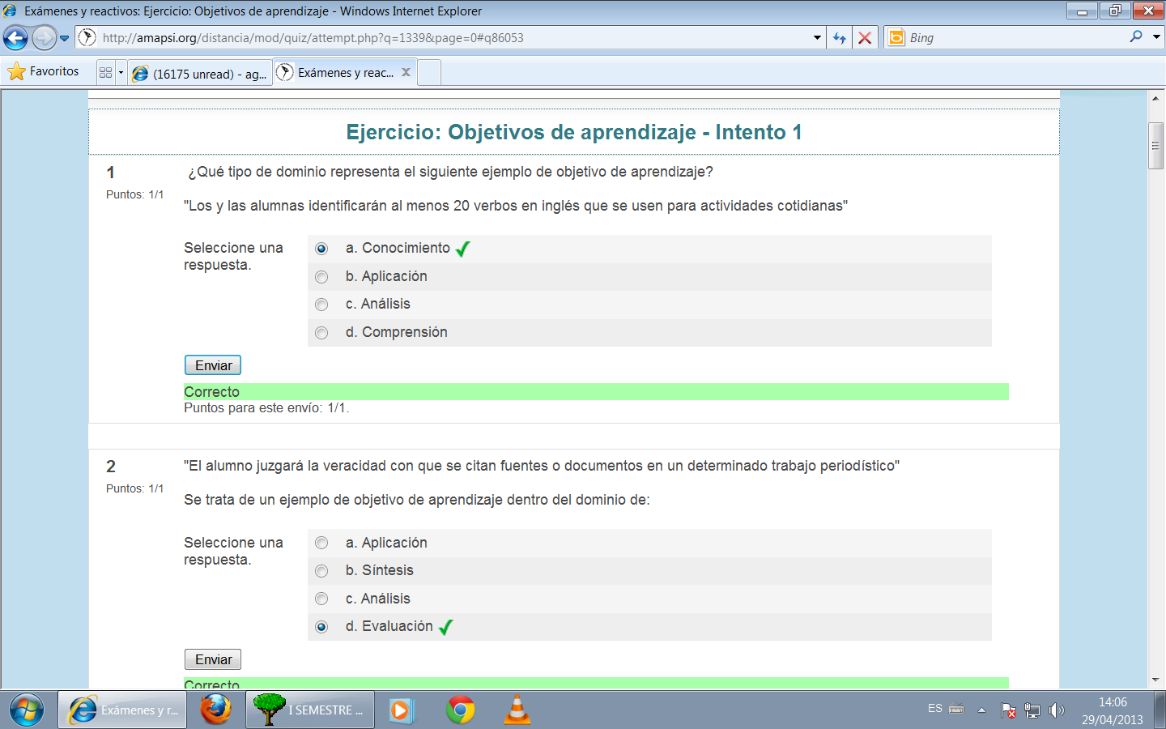
REACTIVOS

Slide 64
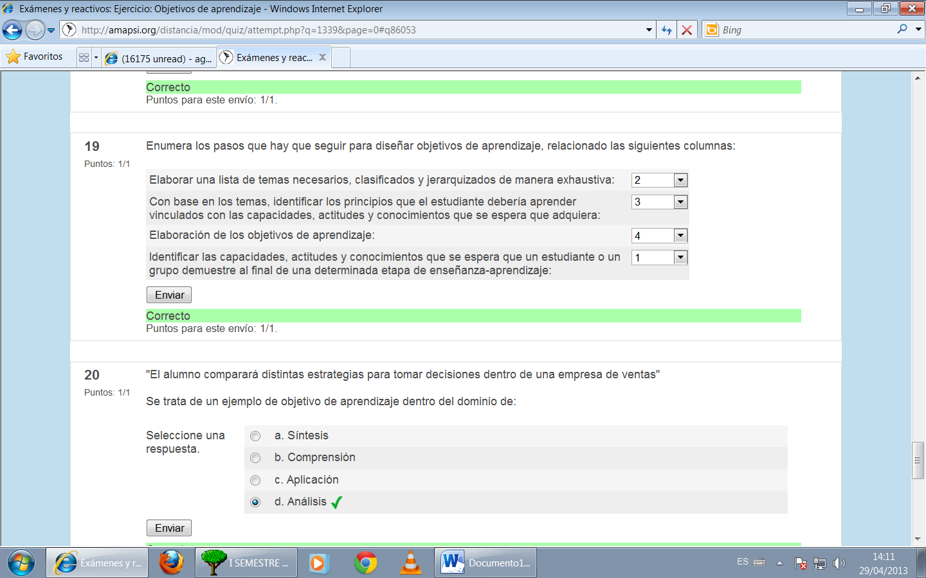
REACTIVOS

Slide 65
REACTIVOS
Gracias al INEVAL por permitirme utilizar su Manual «Elaboración de ítems de opción múltiple».

Slide 66
Bibliografía
López,A.; Sánchez,H.;Espinozsa,J.; Carmona, M.; et al. (2003).Elaboración de ítems de opción múltiple. Instituto Nacional de Evaluación Educativa. Quito, Ecuador.

